Slide 1

La operación del club,
mejor conectada
Una referencia para el día a día
PLANTEL
COMPETENCIA
De la coordinación dispersa a una gestión deportiva y administrativa más clara.
FINANZAS
SEGUIMIENTO
SportCoreOS
PRESENTACIÓN PARA CLUBES
Módulos e integraciones sujetos a disponibilidad y configuración.
Notes:
Portada de ventas enfocada en gestión deportiva y administrativa. El módulo de ranking queda fuera del alcance de esta presentación. La disponibilidad depende de módulos activos y configuración.

Slide 2
LA OPERACIÓN HOY
Cuando cada proceso vive en un lugar distinto
En muchos clubes, la jornada se coordina entre herramientas que no comparten el mismo contexto.
01
Inscripciones y plantel
Formularios, hojas de cálculo y datos que se vuelven a pedir.
02
Partidos y convocatorias
Fixture en un archivo; nómina y confirmaciones en mensajes.
03
Cobros y comprobantes
Transferencias, recibos y cartera revisados por separado.
04
Seguimiento deportivo
Notas y mediciones difíciles de comparar entre sesiones.
Es un punto de partida para conversar con cada club, no una descripción universal.
SportCoreOS · Gestión deportiva y administrativa
02
Notes:
Presentar como escenario frecuente para validar con el cliente. Preguntar cuáles de estos pasos hoy dependen de hojas, chats o registros separados. No afirmar que todos los clubes operan igual.

Slide 3
UN EJEMPLO CONCRETO · DÍA DE PARTIDO
De perseguir información a revisar un flujo
HOY
CON SPORTCOREOS
1
Buscar la lista
1
Abrir el equipo
Datos del plantel en varios archivos.
Jugadores y categorías disponibles en el módulo.
2
Armar la nómina
2
Revisar el partido
La convocatoria se recompone para cada partido.
Fixture y convocatoria dentro del flujo deportivo.
3
Confirmar por chat
3
Dar seguimiento
Las respuestas quedan en distintos hilos.
Consultar la información reunida para esa actividad.
Menos pasos dispersos por validar durante un piloto.
SportCoreOS · Gestión deportiva y administrativa
03
Notes:
Flujo comparativo conceptual basado en las rutas disponibles de jugadores, categorías, partidos y convocatorias. Evitar afirmar automatización o integración automática con chat; el beneficio esperado debe medirse en el piloto.

Slide 4
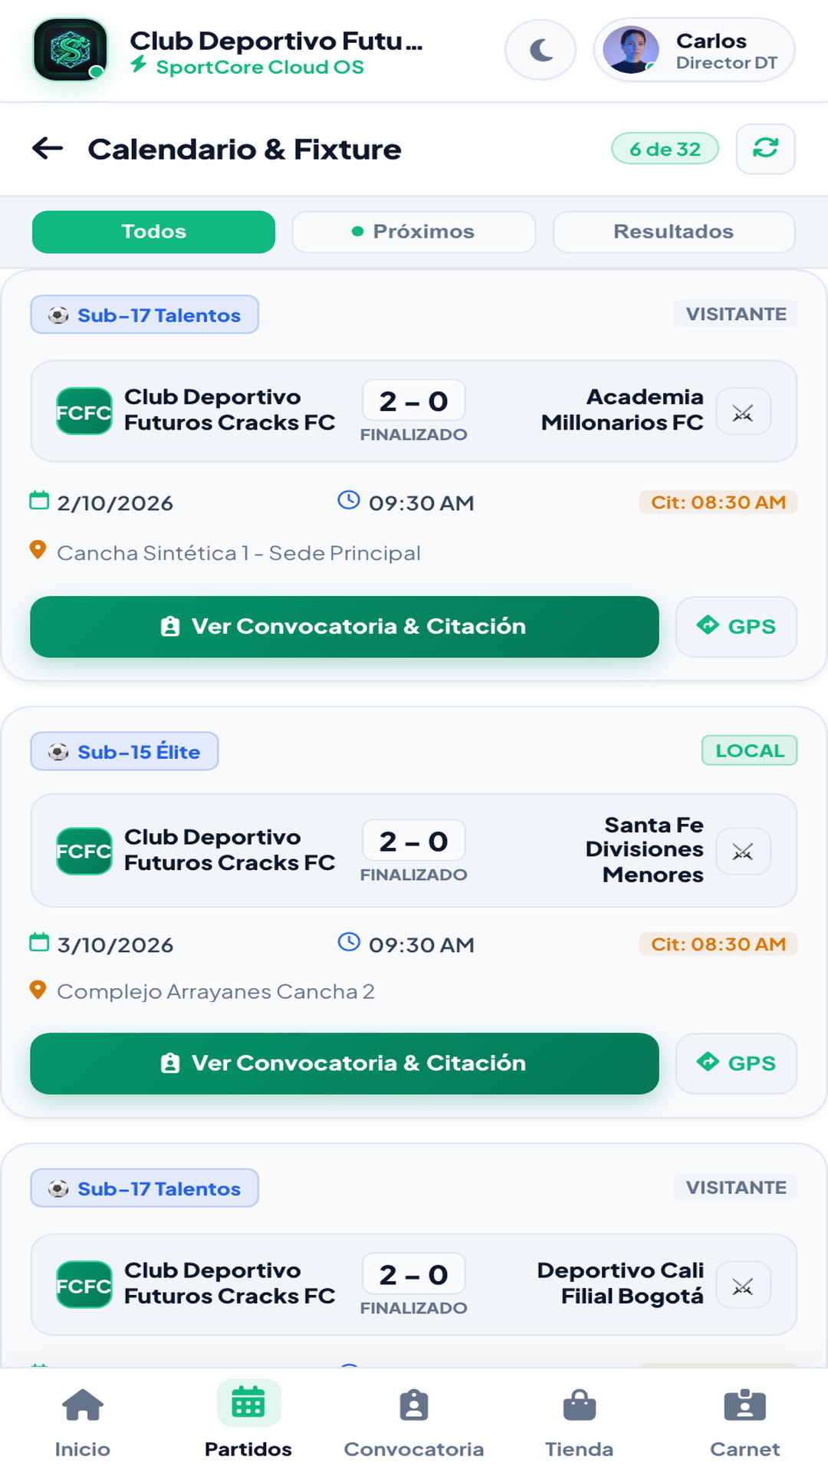
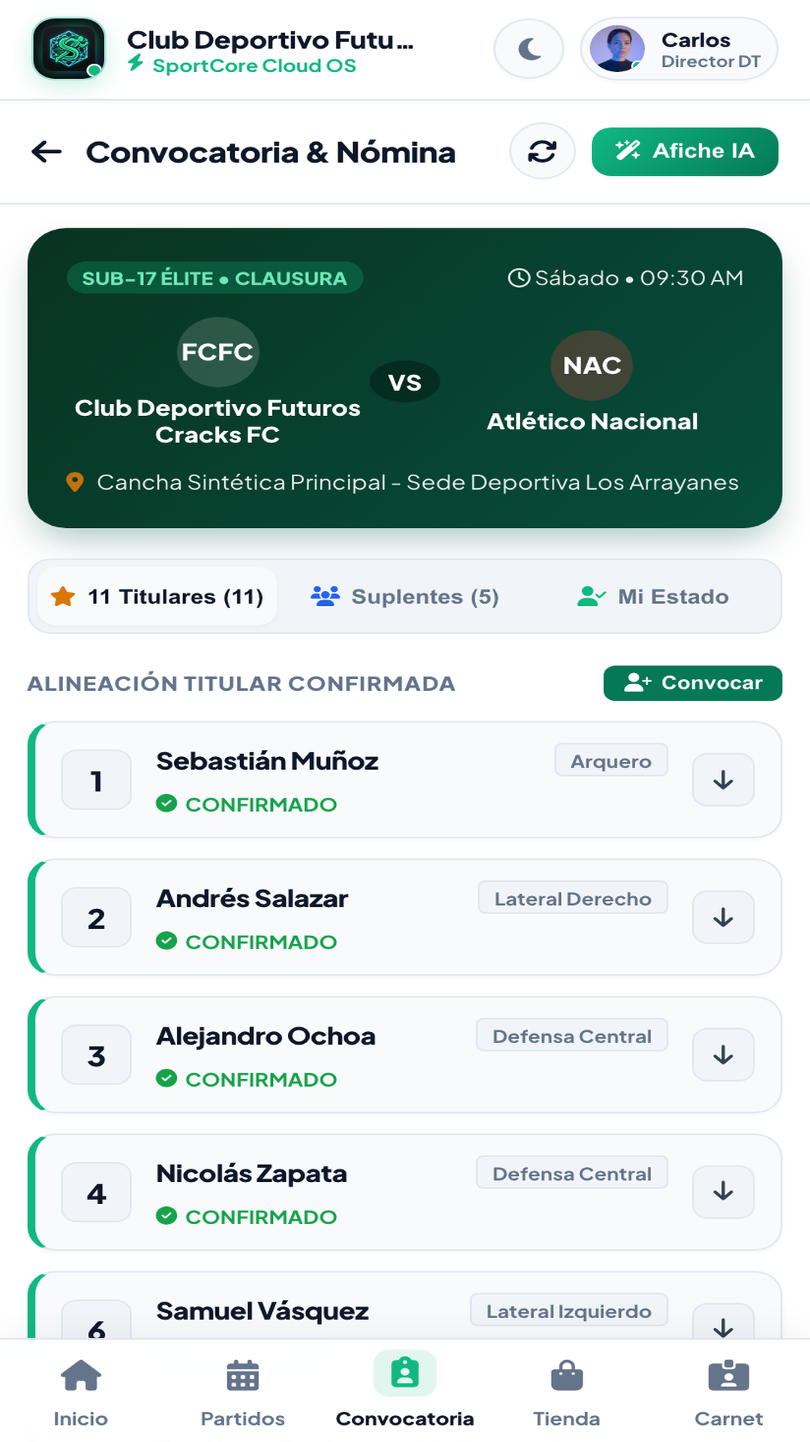
GESTIÓN DEPORTIVA
Del calendario a la convocatoria
Parte de la actividad del equipo se puede consultar desde módulos conectados a la operación deportiva.
Partidos y fixture por categoría
Nómina titular y suplentes
Estado de convocatoria visible para revisión
Pantallas de muestra
Los equipos, nombres y marcadores son datos ficticios.
PARTIDOS
CONVOCATORIA
SportCoreOS · Gestión deportiva y administrativa
04
Notes:
Capturas de demostración de los módulos de partidos y convocatorias. No corresponden a un club cliente ni representan marcadores o datos reales. Rutas de producto verificadas en SportCoreOS-web/src/app/app.routes.ts.

Slide 5
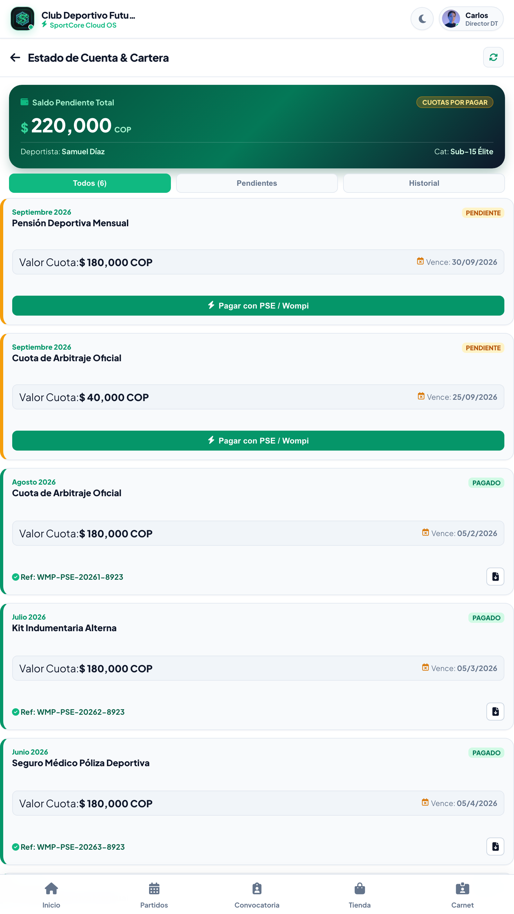
ADMINISTRACIÓN
Consultar recaudo sin reconstruir la historia
De los comprobantes por separado a una vista para revisar estados de cuenta y cartera.
La administración puede consultar conceptos, vencimientos y estados de pago según los módulos y medios habilitados.
En vez de
Cruzar extractos, mensajes y listas manuales.
El club puede revisar
Pendientes, pagos e historial en la vista habilitada.
Las pasarelas y medios de pago dependen de disponibilidad y configuración.
CAPTURA DE DEMOSTRACIÓN · DATOS FICTICIOS
SportCoreOS · Gestión deportiva y administrativa
05
Notes:
La captura de cartera es ilustrativa e incluye nombres, montos y fechas ficticias. No usar como tarifa, cotización o caso de cliente. La interfaz contiene opción PSE/Wompi, pero disponibilidad y operación de pasarelas deben validarse con el equipo antes de comprometerlas comercialmente.

Slide 6
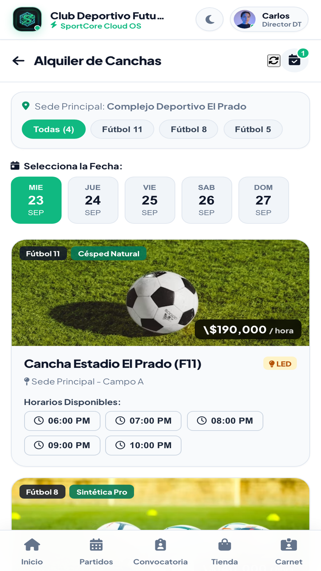
ESPACIOS Y SERVICIOS
Los escenarios también se administran
La gestión de canchas y horarios puede formar parte del mismo panorama operativo del club.
Disponibilidad
Consulta de escenarios y franjas de horario.
Reservas
Organización del uso de espacios deportivos.
Servicios
Oferta visible según configuración del club.
Hoy
Disponibilidad coordinada entre calendarios y mensajes.
SEDE, HORARIOS Y TARIFAS DE MUESTRA
SportCoreOS · Gestión deportiva y administrativa
06
Notes:
La captura de canchas es demostrativa. El nombre de la sede, fechas, tarifas y disponibilidad visibles son ficticios. No presentar el valor mostrado como precio real. Las capacidades comerciales dependen de módulos activos.

Slide 7
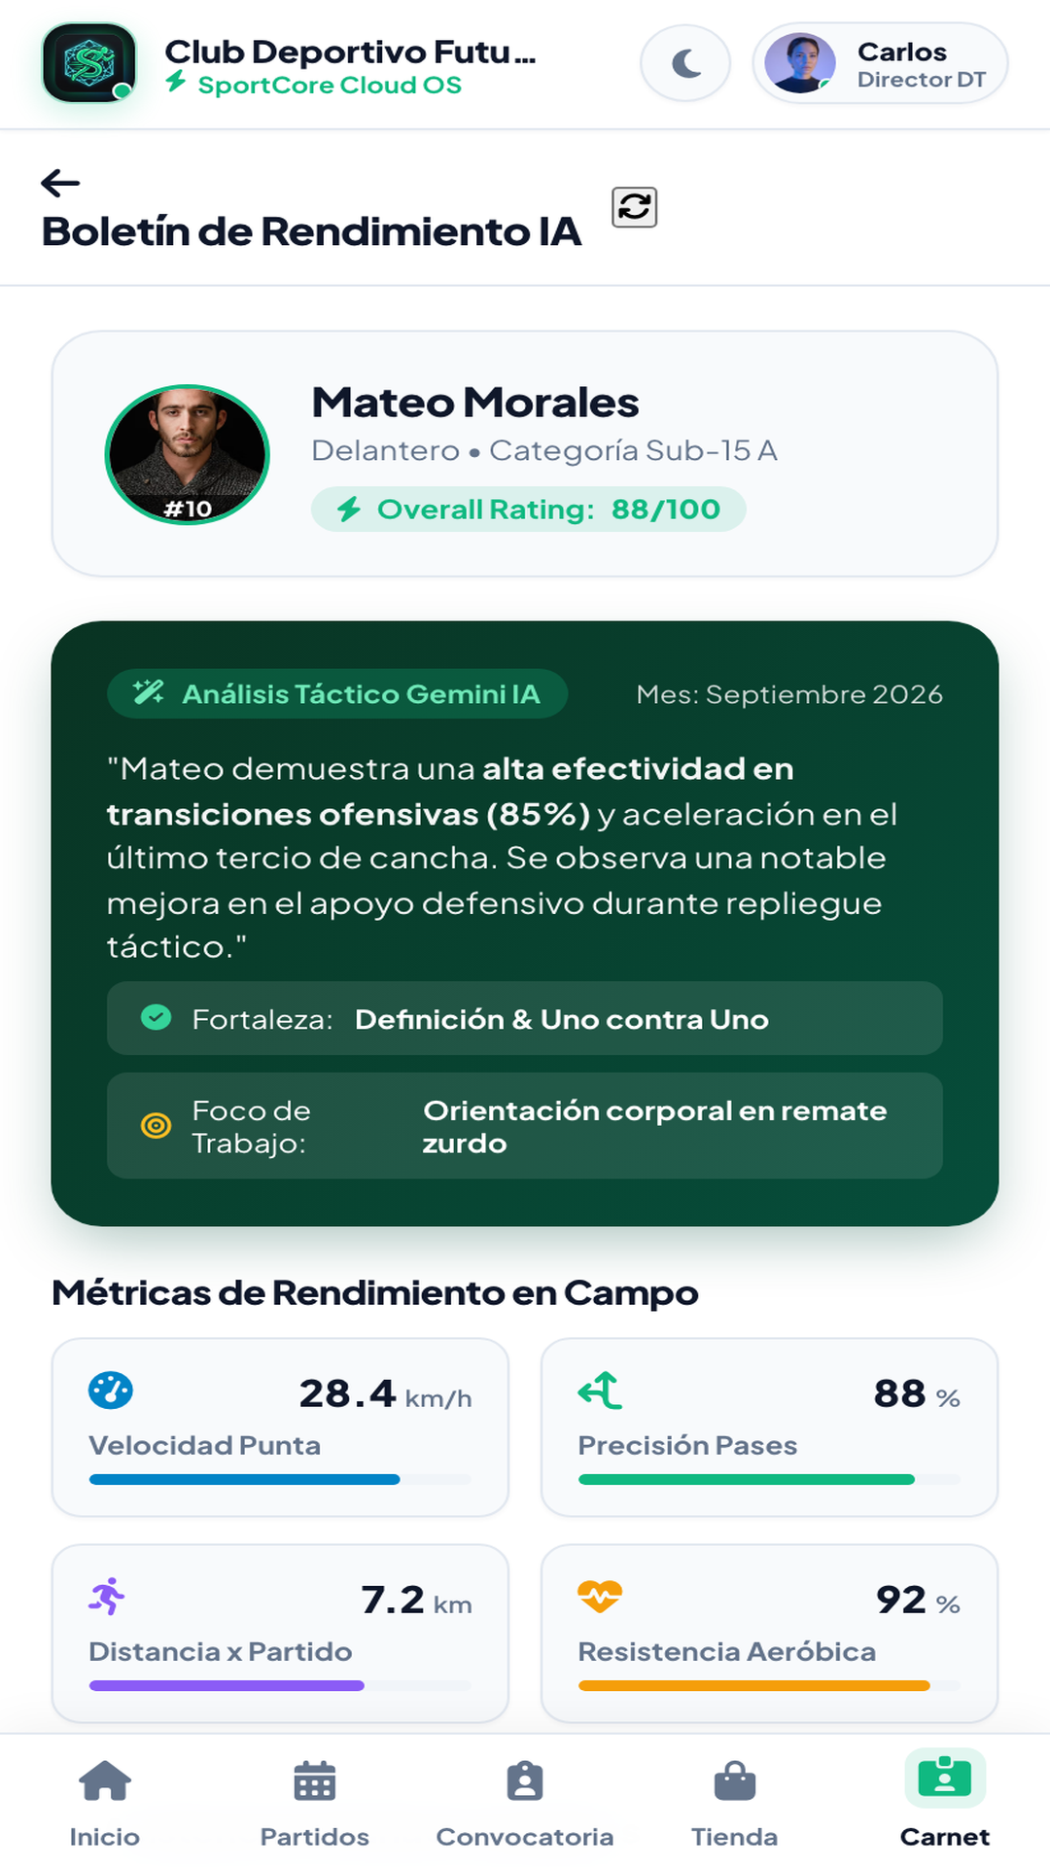
DESARROLLO DEL DEPORTISTA
El seguimiento deportivo gana continuidad
Una historia deportiva se construye con observaciones y mediciones registradas a lo largo del proceso.
01
Evaluaciones
Biometría y pruebas físicas
02
Entrenamiento
Telemetría GPS
03
Observación
Scouting e informes
La lectura y las decisiones siguen en manos del cuerpo técnico.
MUESTRA FICTICIA · NO ES UNA EVALUACIÓN REAL
SportCoreOS · Gestión deportiva y administrativa
07
Notes:
La captura de boletín incluye perfil, texto de análisis y métricas generadas para una muestra; ningún valor ni interpretación se presenta como evaluación real. El módulo debe validarse con información autorizada, metodología del club y revisión del equipo técnico. No es diagnóstico médico.

Slide 8
VALOR PARA EL CLUB
Una vista útil para cada rol
La misma plataforma puede ordenar conversaciones distintas, con acceso según el perfil habilitado.
Dirección
Panorama de equipos, actividad y procesos administrativos.
Cuerpo técnico
Contexto del plantel, partidos, convocatoria y seguimiento.
Administración
Consulta de recaudo, cartera y servicios habilitados.
Familias
Un canal digital para la información que el club decida compartir.
El alcance se define con el club: módulos activos, permisos y datos que se compartirán.
SportCoreOS · Gestión deportiva y administrativa
08
Notes:
El portal para padres está identificado como módulo. Presentar como canal para información que el club decida habilitar; no asegurar comunicaciones automáticas. Definir roles, permisos y tratamiento de datos de menores antes de la puesta en marcha.

Slide 9
SIGUIENTE PASO · PILOTO
Demostrar el valor en la operación real
Antes de prometer resultados, acordemos qué medir con el club.
01
02
03
Línea base
Uso guiado
Revisión
Describir cómo se hacen hoy tres procesos prioritarios.
Configurar el flujo y acompañar a los roles participantes.
Comparar tiempos, registros completos y puntos de fricción.
Indicadores posibles
Tiempo para preparar convocatorias · visibilidad de cartera · registros deportivos completos
Las metas se acuerdan con el club; el resultado dependerá del uso y la configuración.
SportCoreOS · Gestión deportiva y administrativa
09
Notes:
Cierre comercial: proponer seleccionar de 2 a 3 procesos para un piloto y levantar la línea base antes de configurar. Los indicadores son propuestas, no resultados garantizados. Definir duración, responsables y objetivos con el cliente.

